Slide 1
听音识曲 ——基于信号频谱分析的方法实现音乐检索
姓名 高成鑫 17211270
同组成员 李煜华 17211392
刘皓郡 17211356
李洺慧 17211294

Slide 2
目录
目的
原理
过程
总结

Slide 3
一、研学目的
音乐检索的主要方法是基于内容的检索，即利用音乐的音符、旋律、节奏、歌曲风格等语义级的特征或者声学层特征从数据库中检索乐曲。本研究专题为使用基于信号频谱分析的方法实现音乐检索。

Slide 4
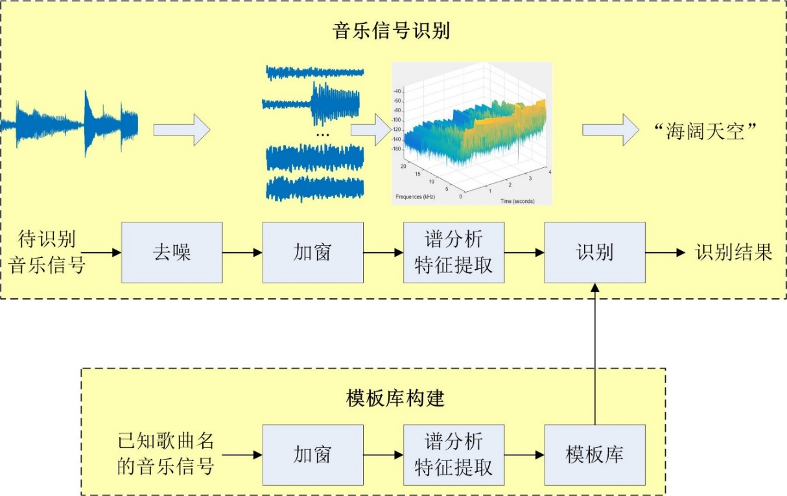
二、原理
该方案包含两部分，
第一部分为模板库的构建，
第二部分为音乐信号的识别，
如图1所示。

Slide 5
1.模板库的构建：首先在网上下载多首音乐，然后对每首音乐提取特征，多首音乐的特征即构成模板库。音乐信号并不是一个平稳随机过程，所以不能直接对整个信号进行频谱分析，需要对其进行加窗分帧操作。将音乐信号分为毫秒级的多个音乐片段，每个音乐片段可以看做是平稳随机过程，然后对音乐片段进行频谱分析。为了保证两个音乐片段之间的平滑过渡，需要设置一个偏移量，也就是前后两帧的数据需要共同拥有同一节数据，偏移量一般设置为帧长的二分之一。加窗分帧操作可以通过窗函数实现，每移动一次窗函数，便得到一帧的音乐片段。

Slide 6
2.音乐信号的识别：打开麦克风对播放音乐进行录制,按照模板库构建过程，对信号进行加窗分帧和特征提取，最后将待识别信号的特征与模板库进行匹配，得到该首音乐的歌曲名称。
3.为提高歌曲识别的速度，可以对音乐信号进行降采样处理，需要结合信号抽样和多速率信号处理理论，对音乐信号的频谱进行分析，得到合适的降采样率，以达到在不造成频谱混叠的情况下降低处理的数据量。

Slide 7
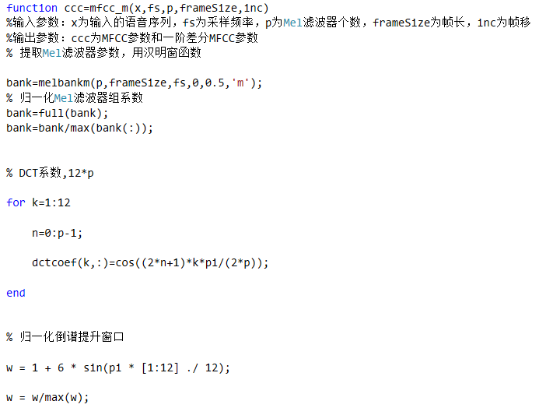
三、具体过程
（一）模板库的建立
1.定义提取特征参数函数——MFCC

Slide 8
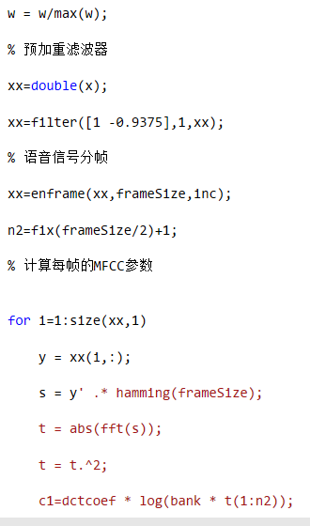
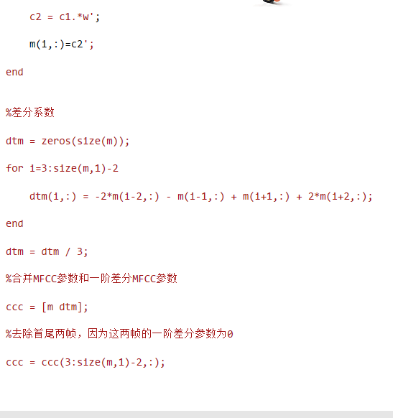

Slide 9
2.提取五首歌曲特征参数
[y1,Fs1]=audioread("阿炳 - 二泉映月(弦乐合奏).wav");cc1=mfcc_m(y1,Fs1,3,50,25); [y2,Fs2]=audioread("许嵩 - 亲情式的爱情.wav");cc2=mfcc_m(y2,Fs2,3,50,25); [y3,Fs3]=audioread("张杰 张碧晨 - 只要平凡.wav");cc3=mfcc_m(y3,Fs3,3,50,25); [y4,Fs4]=audioread("张紫豪 - 可不可以.wav");cc4=mfcc_m(y4,Fs4,3,50,25); [y5,Fs5]=audioread("祝酒歌.wav");cc5=mfcc_m(y5,Fs5,3,50,25); save('特征参数','cc1','cc2','cc3','cc4','cc5');

Slide 10
3.存储歌曲的特征参数
选取三到五首歌曲，作为模板库，为保证检索在较短时间内完成，数据库每首音乐的时间不超过10s，可将歌曲文件中间部分剪裁10s作为数据库歌曲。对所选入库歌曲进行特征提取，选择同样的特征参数，建立mat形式的库。

Slide 11
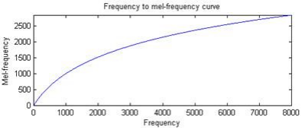
特别介绍：梅尔频率倒谱系数（MFCC）
将Mel频率倒谱系数作为特征参数（设计mfcc_m函数）MFCC是在Mel标度频率域提取出来的倒谱参数，Mel标度描述了人耳频率的非线性特性，它与频率的关系可用下式近似表示：
Mel(f) = 2595 * lg(1 + f / 700)
式中f为频率，单位为Hz。下图为Mel频率与线性频率的关系：

Slide 12
使用MFCC处理语音信号的基本步骤有 预加重——分帧 ——加窗——频域转换——使用梅尔刻度滤波器组过滤——能量值取log——离散余弦变换——差分

Slide 13
（二）音乐信号的识别
（1）选择音乐信号
（a）选择语音信号
（b）对语音信号进行去噪
对应matlab附件的CB1lvbo.m(设计滤波器)，lvbo.m(使用滤波器滤波)
设计一个切比雪夫Ⅰ型滤波器，并对录入语音进行噪声去除。滤波器设计指标：fp1=60Hz,fp2=3400Hz,Ap=1dB,As=100dB，频率转换后ws=3rad/s。

Slide 14
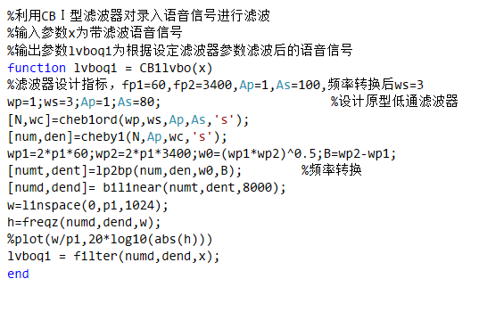
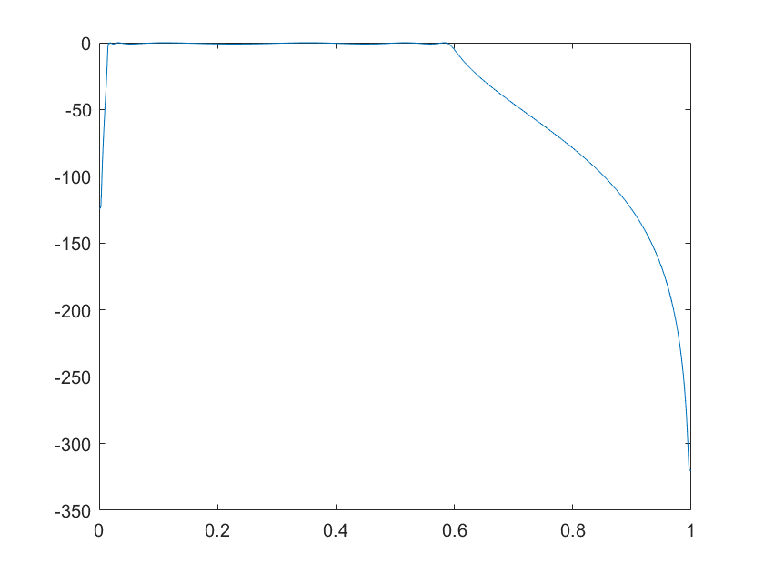
CB1lvbo.m(设计滤波器)
效果图

Slide 15
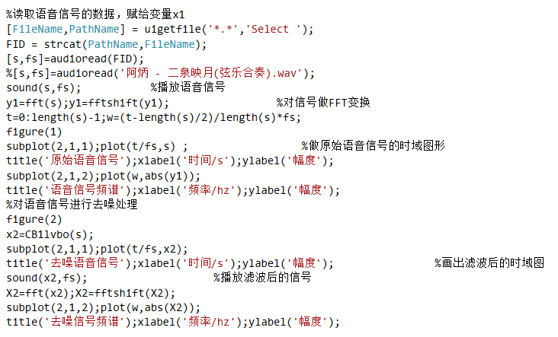
lvbo.m(使用滤波器滤波)

Slide 16
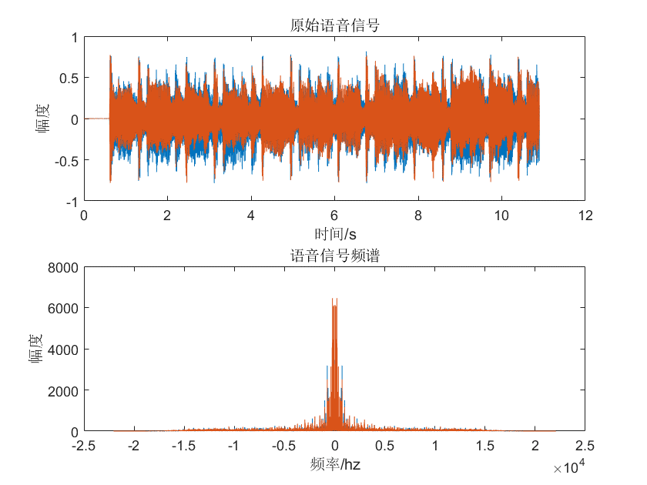
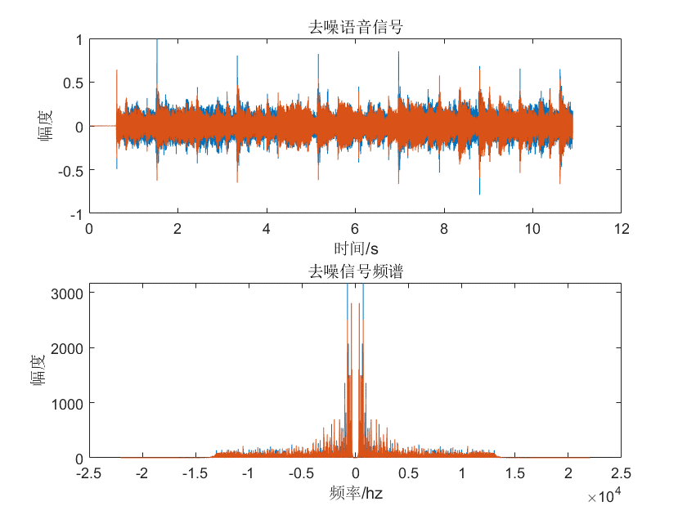
语音去噪效果图

Slide 17
（2）对录入的音乐信号做特征提取，对选中的语音信号进行MFCC算法。
（3）利用动态时间规整法（DTW）进行参数匹配，对应欧式距离最短的即为最佳匹配项（dtw函数）
对应matlab程序附件里的‘daoru.m’(导入录音文件) ‘dtw.m’(匹配算法)‘panduan.m’(判断匹配情况)文件。

Slide 18
特别介绍：DTW动态时间规整算法
DTW通过把时间序列进行延伸和缩短，来计算两个时间序列性之间的相似性
首先我们定义这条路径为W，W中的第K的元素可以表示为w_{k}=(i,j)_{k},，接着，这条路径不是随意求出的,需要满足几个约束条件：
边界条件:w₁=(1, 1)和w_{K}=(m, n)。对于任何语音信号来说，可能会有快慢的不同，但是一定都是按着时间顺序出现的，意思是说这条路径一定是从左下角延伸到右上角的
连续性：对于路径中的一点w_{k-1}= (a’, b’)，它的下一个点w_{k}=(a, b)需要满足 (a-a’) <=1和 (b-b’) <=1。这样就可以保证它只能和自己相邻的点对齐，Q和C中的每个坐标也都可以在W中出现。
单调性：对于路径中的一点w_{k-1}= (a’, b’)，它的下一个点w_{k}=(a, b)需要满足0<=(a-a’)和0<= (b-b’)。这样就可以保证路径上的点是随着时间单调前进的。
当满足上面的三条约束后，每一个格点上路径前进的方向就被固定为三个方向中的一个。

Slide 19
特别介绍：DTW动态时间规整算法
这里我们可以定义一个累积距离。为匹配这两个序列P和Q，从(0, 0)格点开始计算，每到一个格点，之前所有的格点计算出的最短距离都会被累加。直到达终点(m, n)后，这个累积距离就是前面所说的最小时间距离，也就是序列P和Q的相似度。
利用已给好的dtw.m文件，设计一个循环，分别分析选择的语音信号和存储的音乐库中的特征匹配程度，计算出相似度后，选择最小值，即为最匹配的歌曲，将它的名字输出。

Slide 20
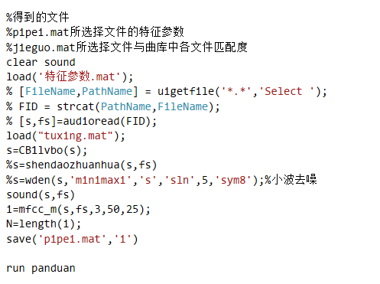
‘daoru.m’(导入录音文件)

Slide 21
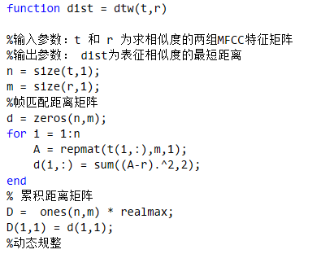
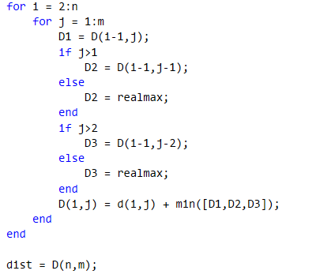
‘dtw.m’(匹配算法)

Slide 22
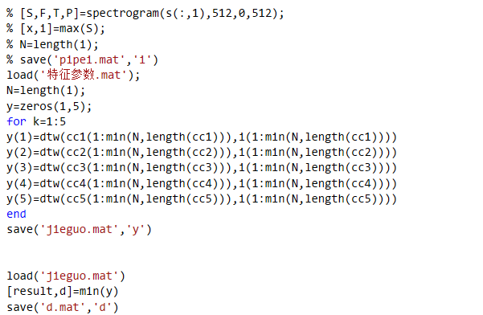
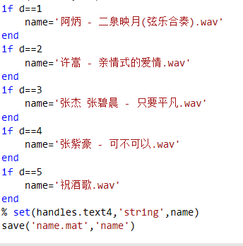
‘panduan.m’(判断匹配情况)

Slide 23
（4）利用guide函数设计识别界面，将匹配结果对应的歌曲名称显示在界面上。
界面上有选择录音文件按钮，语音识别按钮，语音波形显示图像，一个点击显示识别结果的按钮及显示框。
选择录音文件按钮点击后，将得到的文件信息存入.mat文件，方便后续调用，并画出时域波形，点击语音识别按钮，将跳转至daoru.m，利用刚才获得的文件信息对语音信号进行滤波处理，并自动执行panduan.m，这里将进行对声音信号的梅尔频率分析(mfcc_m.m文件)，得到信号的频率特征，利用dtw.m进行相似度的比较，得到最为相似的一个文件，将文件名存储起来，传给下一级，即图形界面的结果按钮，点击该按钮后，将结果显示在该图形界面的对应文本框中，即完成了语音识别的功能。
识别过程，大概耗时8~10s，主要用时在分析声音信号的频率特征和利用循环进行相似度的对比中。

Slide 24
下面请看录屏

Slide 25
四、总结
在这个过程中，我们分成下面两步1.模板库的构建 2.音乐信号的识别
首先在网上下载多首音乐，然后对每首音乐提取特征，多首音乐的特征即构成模板库。然后对其进行加窗分帧操作。将音乐信号分为毫秒级的多个音乐片段，然后对音乐片段进行频谱分析。设置一个偏移量，偏移量一般设置为帧长的二分之一。加窗分帧操作可以通过窗函数实现，每移动一次窗函数，便得到一帧的音乐片段。
其次打开麦克风对播放音乐进行录制,按照模板库构建过程，对信号进行加窗分帧和特征提取，最后将待识别信号的特征与模板库进行匹配，得到该首音乐的歌曲名称。

Slide 26
备注扩展
为提高歌曲识别的速度，可以对音乐信号进行降采样处理，需要结合信号抽样和多速率信号处理理论，对音乐信号的频谱进行分析，得到合适的降采样率，以达到在不造成频谱混叠的情况下降低处理的数据量。

Slide 27
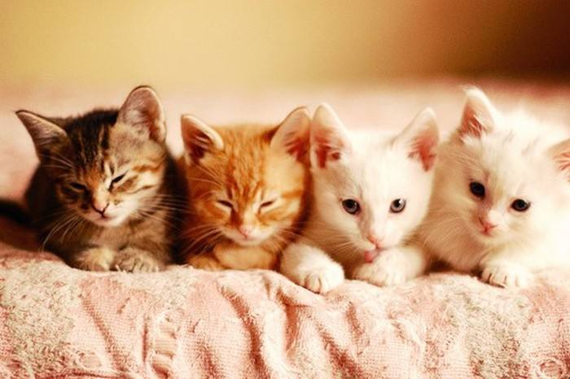
谢谢大家观看!
我们尽力了，喵~

